Slide 1
ПРОФИЛАКТИКА алиментарнозависимых заболеваний у детей школьного возраста
Малимон Светлана Георгиевна
Заведующая Краевым детским эндокринологическим центром
ГБУЗ ПК КДКБ

Slide 2
Актуальность
Около 2 миллиардов человек в мире имеют избыточный вес, а из них 300 миллионов страдают ожирением.
В развитых странах мира 25 % подростков имеют избыточную массу тела, а 15 % страдают ожирением.
У каждого пятого школьника города Перми обнаруживается ожирение, либо избыточная масса тела.

Slide 3
Определение ВОЗ
Здоровье
полное физическое, психическое и социальное благополучие человека.
Рациональное питание
одно из основных средств обеспечения нормального физического и умственного развития детей.

Slide 4
От чего зависит здоровье человека
1.Внешняя среда и природно-климатические условия
20%
2. Генетическая биология человека (наследственность) 10%
3. Уровень здравохранения
10%
4. ОБРАЗ ЖИЗНИ
(питание, условия учебы и труда, материально-бытовые условия) 60%

Slide 5
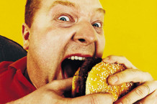
Нарушения питания
Переедание:
Увеличение количества
пищи и кратности приёма
Вредные пищевые привычки: фастфуд и «перекус».
Недоедание:
Бедный пищевой рацион.

Slide 6
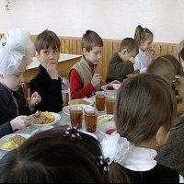
РАЦИОНАЛЬНОЕ ПИТАНИЕ ДЕТЕЙ ШКОЛЬНОГО ВОЗРАСТА
Рациональное питание – одно из основных средств обеспечения нормального физического и умственного развития детей.
Оно повышает их устойчивость к болезням и успеваемость.
Значение рационального питания возрастает в условиях большой учебной нагрузки. Современные учебные программы очень насыщены.

Slide 7
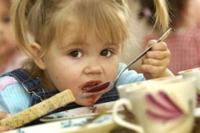
Большое значение для школьников имеет правильный режим питания.
По современным научным данным наиболее обоснованным и полезным для детей школьного возраста является режим пяти – или шестиразового питания, при котором достигаются наилучшие показатели физического состояния, развития и работоспособности.
Режим питания школьника строится с учетом приемов пищи дома и в школе, а так же определяет не только время приема пищи, но и калорийный объем каждого приема пищи.

Slide 8
Таблица калорийности для школьников
Название пищевых веществ | Усредненная потребность в пищевых веществах для обучающихся двух возрастных групп
 | с 7 до11 лет | с 11 лет и старше
Белки, г | 77 | 90
Жиры, г | 79 | 92
Углеводы, г | 335 | 383
Энергетическая ценность, ккал | 2350 | 2713

Slide 9
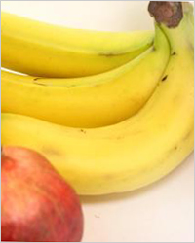
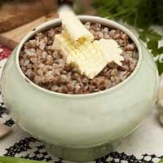
режимы питания школьников в зависимости от смены обучения (в % от калорийности суточного рациона):
Для школьников, занимающихся в первую смену:
1-й завтрак – 20%;
2-й завтрак– 10%;
Обед– 35%;
Ужин– 25%
2 ужин -10%

Slide 10
режимы питания школьников в зависимости от смены обучения (в % от калорийности суточного рациона):
Для школьников, занимающихся во вторую смену:
Завтрак– 20%;
Обед– 35%;
Полдник– 20%;
Ужин– 20%.
2 ужин – 5%

Slide 11
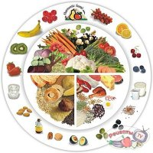
Промежутки между отдельными приемами пищи
не должны превышать 3-4 часа, в таком случае обеспечивается лучшее переваривание и усвоение пищи, а также исключается чувство голода.
Промежуток между ужином и завтраком следующего дня (ночной промежуток)
не должен превышать 12 часов.
Домашнее питание должно дополнять школьное, что обеспечивает полноценность всего суточного пищевого рациона школьника.
Регулярный прием пищи ежедневно в одно и то же время в более или менее равномерных количествах является основой рационального детского питания.

Slide 12
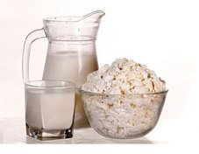
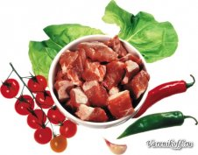
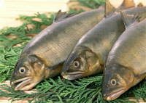
Для обеспечения белковой полноценности питания необходимо ежедневно включать в пищевой рацион школьника:
Молоко и кисломолочные продукты – 500 г,
яйцо, творог – 40–50 г,
сыр – 10–15 г,
рыба – 40–60 г,
мясо школьникам младшего возраста
(7 – 10 лет) – 140 г,
среднего возраста (11–13 лет) – 175 г
подросткам (14–17 лет) – 220 г.

Slide 13
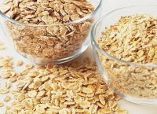
Примерный суточный набор продуктов – источников растительного белка и углеводов:
хлеб ржаной – 100 г
(для школьников младшего возраста – 75 г);
пшеничные хлебобулочные изделия 200 г (для младшего возраста-165 г,
для юношей – 250 г);
крупы – 35 г;
макаронные изделия – 15 г;
бобовые – 10 г
(для школьников младшего возраста – 5 г).

Slide 14
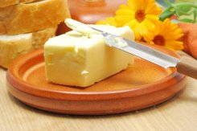
Потребность в жирах школьников
Средняя потребность школьника в жире составляет 60-70 г в сутки, в том числе растительного – 20–30 г.
Наиболее полезным в детском питании является
сливочное масло, в котором находятся витамины А и Д, фосфатиды, необходимые растущему организму.
растительное масло (10–15 % от общего содержания жира). Большие количества растительного масла не могут быть рекомендованы в детском питании в связи с трудностью его переваривания и усвоения, а также созданием избыточных количеств полиненасыщенных жирных кислот – сверх установленных величин потребностей, что является нежелательным и не безразличным для детского организма.

Slide 15
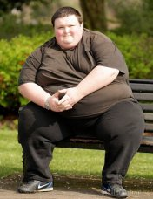
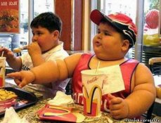
Отрицательное влияние избытка жира
нарушается обмен веществ,
ухудшается использование белка
расстраивается пищеварение.
В следствии чего появляется избыточная масса тела.

Slide 16
Примерное меню ребенка на 2400 ккал
Завтрак | 2-ой завтрак | Обед | Полдник | Ужин
Каша гречневая рассыпчатая (250 г) Морковь тушеная (250 г) с нежирной сметаной (25 г) Сыр адыгейский (60 г) Йогурт молочный (125 г) Кофе с молоком (200 мл) | Хлеб ржаной (30 г) Творог обезжиренный (50 г) Яблоко (150 г) Хурма (80 г) | Щи свежие (250 мл) Хлеб зерновой (50 г) Котлеты мясные паровые(200 г) Картофель, тушенный с зеленым горошком и цукини (400 г) Чай (200 мл) | Кефир обезжиренный (200 мл) Персик (100 г) | Макароны (250 г) с сыром (10 г) Овощи-гриль (кабачки, болгарский перец, баклажаны, томаты) (250 г) Фруктовый салат (персик, виноград, ананас, мандарин) (250 г)

Slide 17
Спасибо за внимание

